Slide 1


Slide 2
http://www.aigei.com/view/634.html
人物腳色
http://www.aigei.com/view/64269.html#items
骰子

Slide 3






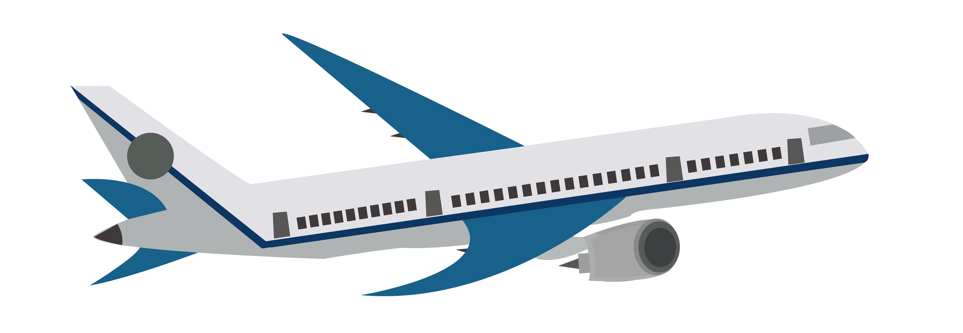
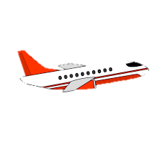

Slide 4



Slide 5
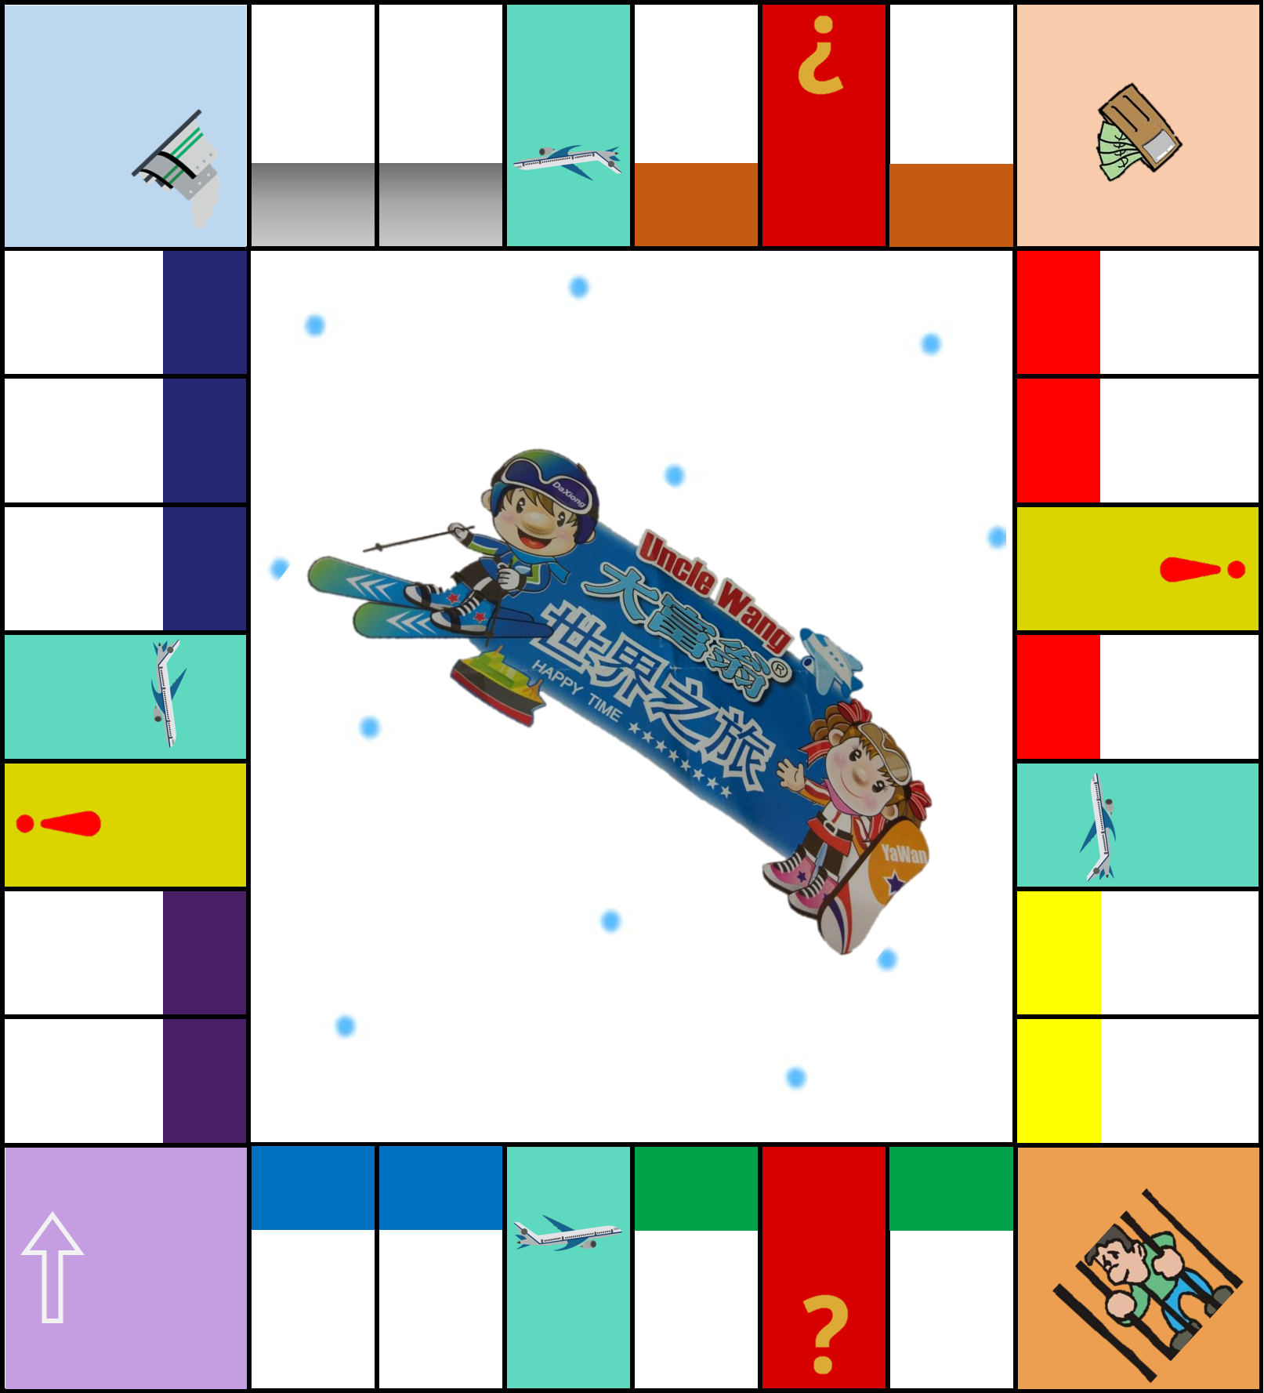
蘇黎世機場 $2000
核能發電廠
一棟房支付$300
一棟旅館支付$1000
美國 $1400
加拿大 $1400
古巴 $1800
阿根廷 $1800
機會 chance
新加坡 $1200
英國 $2200
台灣 $1000
法國 $2200
泰國 $1000
命運 Destiny
慕尼黑機場 $2000
德國 $2400
命運 Destiny
匈牙利機場
$2000
日本 $600
澳大利亞 $2600
中國 $500
荷蘭 $2800
起點
獲得$2000
機會 chance
坐牢
暫停一回合
夏威夷 $4000
俄羅斯 $3600
南非 $3200
埃及 $3000
關西機場 $2000

